Slide 1


Slide 2
Arthas（阿尔萨斯）- 阿里开源的Java在线诊断工具
分享人：刘毅星

Slide 3
Arthas是什么？
Arthas快速安装和使用
Arthas命令概览
Arthas运行原理
案例分享 - 搜索系统foresee服务性能优化

Slide 4
Arthas是什么？
Arthas 是 阿里在 2018 年 9 月开源的 Java 诊断工具。支持 JDK6+， 采用命令行交互模式，提供 Tab 自动补全，可以方便地定位和诊断线上程序运行问题。
当你遇到以下类似问题而束手无策时，Arthas可以帮助你解决：
这个类从哪个 jar 包加载的？为什么会报各种类相关的 Exception？
我改的代码为什么没有执行到？难道是我没 commit？分支搞错了？
遇到问题无法在线上 debug，难道只能通过加日志再重新发布吗？
线上遇到某个用户的数据处理有问题，但线上同样无法 debug，线下无法重现！
是否有一个全局视角来查看系统的运行状况？
有什么办法可以监控到JVM的实时运行状态？
怎么快速定位应用的热点，生成火焰图？

Slide 5
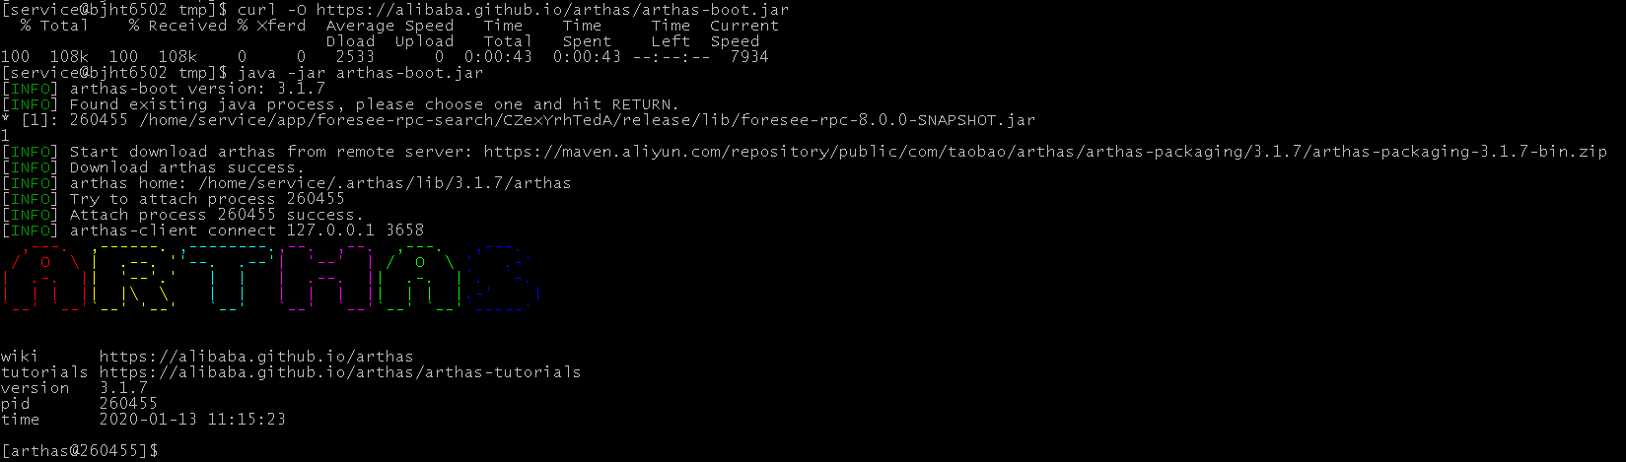
Arthas的安装和启动
安装和启动
curl -O https://alibaba.github.io/arthas/arthas-boot.jar
java -jar arthas-boot.jar（使用和目标进程一致的用户启动，否则可能attach失败）
如果attach不上目标进程，可以查看~/logs/arthas/ 目录下的日志。
如果下载速度比较慢，可以使用aliyun的镜像：java -jar arthas-boot.jar --repo-mirror aliyun --use-http
java -jar arthas-boot.jar -h 打印更多参数信息

Slide 6
基础命令
help——查看命令帮助信息
cat——打印文件内容，和linux里的cat命令类似
grep——匹配查找，和linux里的grep命令类似
pwd——返回当前的工作目录，和linux命令类似
cls——清空当前屏幕区域
session——查看当前会话的信息
reset——重置增强类，将被 Arthas 增强过的类全部还原，Arthas 服务端关闭时会重置所有增强过的类
version——输出当前目标 Java 进程所加载的 Arthas 版本号
history——打印命令历史
quit——退出当前 Arthas 客户端，其他 Arthas 客户端不受影响
stop/shutdown——关闭 Arthas 服务端，所有 Arthas 客户端全部退出
keymap——Arthas快捷键列表及自定义快捷键

Slide 7
jvm相关命令
dashboard——当前系统的实时数据面板
thread——查看当前 JVM 的线程堆栈信息
jvm——查看当前 JVM 的信息
sysprop——查看和修改JVM的系统属性
sysenv——查看JVM的环境变量
vmoption——查看和修改JVM里诊断相关的option
logger——查看和修改logger
getstatic——查看类的静态属性
ognl——执行ognl表达式
mbean——查看 Mbean 的信息
heapdump——dump java heap, 类似jmap命令的heap dump功能

Slide 8
class/classloader相关命令
sc——查看JVM已加载的类信息
sm——查看已加载类的方法信息
jad——反编译指定已加载类的源码
mc——内存编绎器，内存编绎.java文件为.class文件
redefine——加载外部的.class文件，redefine到JVM里
dump——dump 已加载类的 byte code 到特定目录
classloader——查看classloader的继承树，urls，类加载信息，使用classloader去getResource

Slide 9
monitor/watch/trace相关命令
monitor——方法执行监控，主要是监控方法的调用次数和平均耗时
watch——方法执行数据观测，主要是观测方法入参和返回值
trace——方法内部调用路径，并输出方法路径上的每个节点上耗时
stack——输出当前方法被调用的调用路径
tt——方法执行数据的时空隧道，记录下指定方法每次调用的入参和返回信息，并能对这些不同的时间下调用进行观测
注意：这些命令都是通过字节码增强技术来实现的，会在指定类的方法中插入一些切面来实现数据统计和观测，因此在线上或者预发布环境使用时，请尽量明确需要观测的类、方法以及条件，诊断结束要执行 shutdown 或将增强过的类执行 reset 命令。

Slide 10
注意：从Linux 4.6开始，非root运行的进程，需要修改两个配置文件
# echo 1 > /proc/sys/kernel/perf_event_paranoid
# echo 0 > /proc/sys/kernel/kptr_restrict
profiler/火焰图
profiler–使用async-profiler对应用采样，生成火焰图
用法：
启动profiler。默认情况下，生成的是cpu的火焰图，即event为cpu。可用--event参数来指定
查看profiler状态。可以查看当前profiler在采样哪种event和采样时间
获取已采集的sample的数量
停止profiler。默认情况下，生成svg格式结果保存到应用工作目录的arthas-output目录，可用--file参数指定
$ profiler start
Started [cpu] profiling
$ profiler start
Started [cpu] profiling
$ profiler status
[cpu] profiling is running for 4 seconds
$ profiler getSamples
23
$ profiler stop
profiler output file: /tmp/demo/arthas-output/20191125-135546.svg
OK

Slide 11
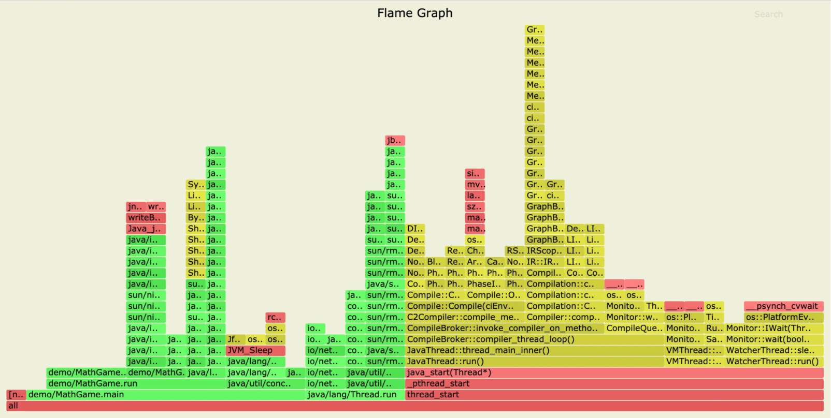
profiler/火焰图
火焰图是基于 perf 结果产生的 SVG 图片，用来展示 CPU 的调用栈。
$ profiler statu
[cpu] profiling is running for 4 seconds
$ profiler getSamples
23
y 轴表示调用栈，每一层都是一个函数。调用栈越深，火焰就越高，顶部就是正在执行的函数，下方都是它的父函数。
x 轴表示抽样数，如果一个函数在 x 轴占据的宽度越宽，就表示它被抽到的次数多，即执行的时间长。注意，x 轴不代表时间，而是所有的调用栈合并后，按字母顺序排列的。
火焰图就是看顶层的哪个函数占据的宽度最大。只要有"平顶"（plateaus），就表示该函数可能存在性能问题。
颜色没有特殊含义，因为火焰图表示的是 CPU 的繁忙程度，所以一般选择暖色调。

Slide 12
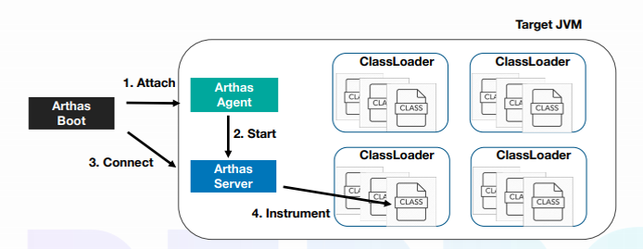
Arthas运行原理
关键技术：
JVM Tool Interface(JVMTI)
Instrumentation API
Attach API
ASM - 字节码修改技术
$ profiler getSamples
23

Slide 13
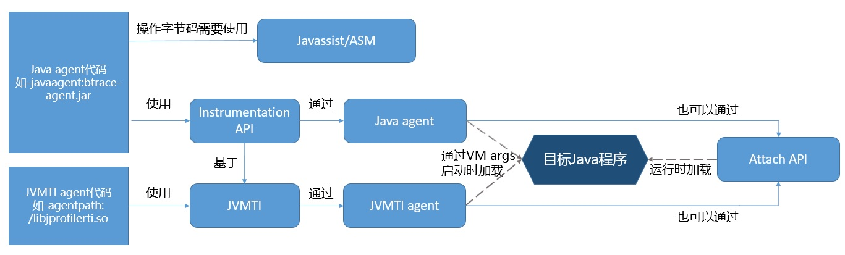
Arthas运行原理
Java的Agent有两种：
javaagent，Java层面的，基于Instrumention接口，用Java语言编写；底层依赖于一个叫做instrument的JVMTIAgent（linux下对应的动态库是libinstrument.so）实现，instrument agent也叫做JPLISAgent(Java Programming Language Instrumentation Services Agent)
JVMTIAgent，JVM层面的，基于JVMTI接口，用C/C++语言编写；
$ profiler getSamples
23

Slide 14
Arthas运行原理
JVM Tool Interface(JVMTI)是什么？
JVM Tool Interface(JVMTI)是JVM提供的native编程接口，开发者可以通过JVMTI向JVM监控状态、执行指令，其目的是开放出一套JVM接口用于 profile、debug、监控、线程分析、代码覆盖分析等工具。
JVMTI能做的事情包括：
获取所有线程、查看线程状态、线程调用栈、查看线程组、中断线程、查看线程持有和等待的锁、获取线程的CPU时间、甚至将一个运行中的方法强制返回值；
获取Class、Method、Field的各种信息，类的详细信息、方法体的字节码和行号、向Bootstrap/System Class Loader添加jar、修改System Property；
堆内存的遍历和对象获取、获取局部变量的值、监测成员变量的值；
各种事件的callback函数，事件包括：类文件加载、异常产生与捕获、线程启动和结束、进入和退出临界区、成员变量修改、gc开始和结束、方法调用进入和退出、临界区竞争与等待、VM启动与退出；
设置与取消断点、监听断点进入事件、单步执行事件；
……
$ profiler getSamples
23

Slide 15
Arthas运行原理
Instrumentation API
从Java SE 5开始，可以使用Java的Instrumentation接口（java.lang.instrument）来编写Agent。
javaagent能做的事情包括：
可以在加载class文件之前做拦截把字节码做修改；
可以在运行期将已经加载的类的字节码做变更；
还有其他的一些小众的功能
获取所有已经被加载过的类
获取所有已经被初始化过了的类（执行过了clinit方法，是上面的一个子集）
获取某个对象的大小
将某个jar加入到bootstrapclasspath里作为高优先级被bootstrapClassloader加载
将某个jar加入到classpath里供AppClassloader去加载
设置某些native方法的前缀，主要在查找native方法的时候做规则匹配
...
$ profiler getSamples
23

Slide 16
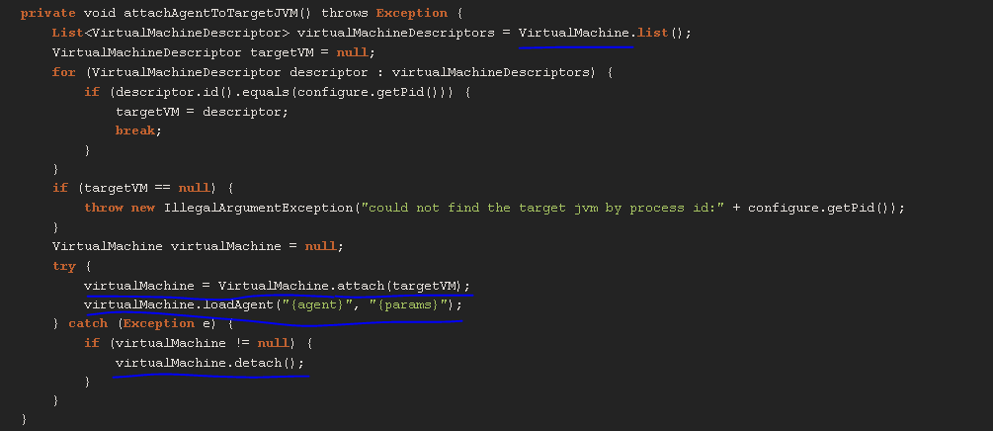
Arthas运行原理
Attach API
从Java SE 6开始， Java agent可以在JVM启动后再加载，就是通过Attach API实现的。
Attach API 不是 Java 的标准 API，而是 Sun 公司提供的一套扩展 API，有 2 个主要的类，都在 com.sun.tools.attach 包里面。
$ profiler getSamples
23

Slide 17
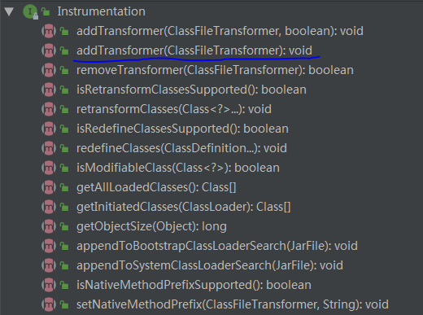
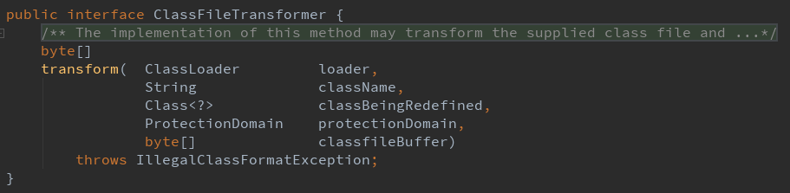
Arthas运行原理
Instrumentation API在java.lang.instrument包下，核心是addTransformer方法，该方法可实现修改指定类的字节码
$ profiler getSamples
23

Slide 18
Arthas运行原理
通过Java Instrumentation API实现一个javaagent的关键步骤：
实现Agent启动方法
如果希望在目标JVM启动时加载Agent，可选择实现下面的方法，JVM会先寻找[1]，若没发现[1]，再寻找[2]
[1] public static void premain(String agentArgs, Instrumentation inst);
[2] public static void premain(String agentArgs);
如果希望在目标JVM运行时加载Agent，可选择实现下面的方法：
[1] public static void agentmain(String agentArgs, Instrumentation inst);
[2] public static void agentmain(String agentArgs);
指定Main-Class
Agent需要打包成一个jar包，在ManiFest属性中指定“Premain-Class”或者“Agent-Class”
挂载到目标JVM
如果选择在目标JVM启动时加载Agent，则可以使用 “-javaagent:[=]“参数；
如果选择在目标JVM运行时挂载Agent，则需要借助Attach API编程实现；
$ profiler getSamples
23

Slide 19
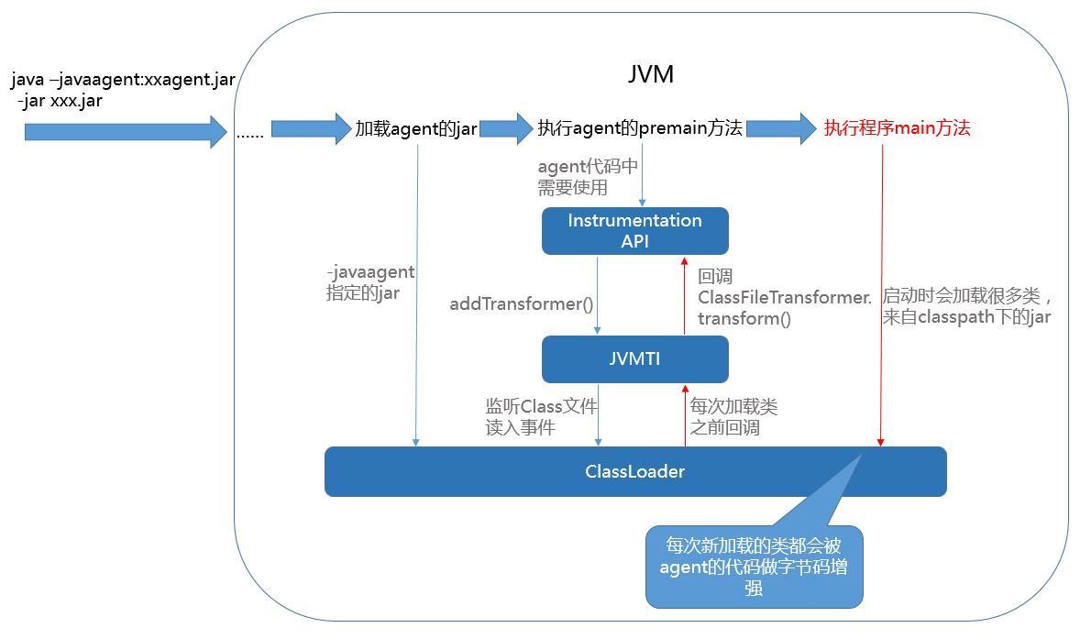
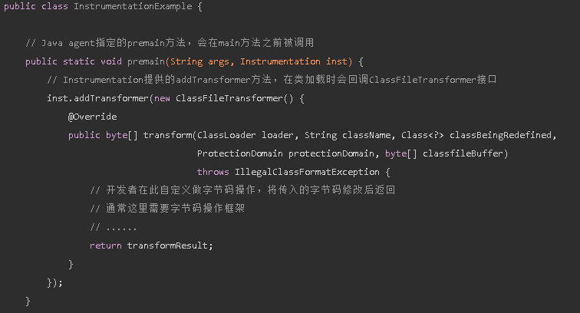
Arthas运行原理
一个简单的Java agent程序如下:
$ profiler getSamples
23

Slide 20
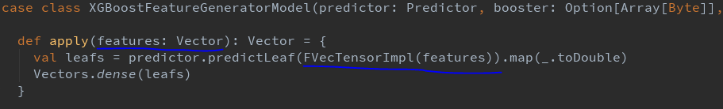
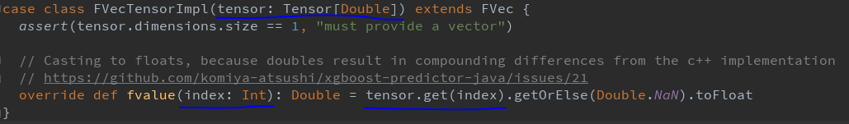
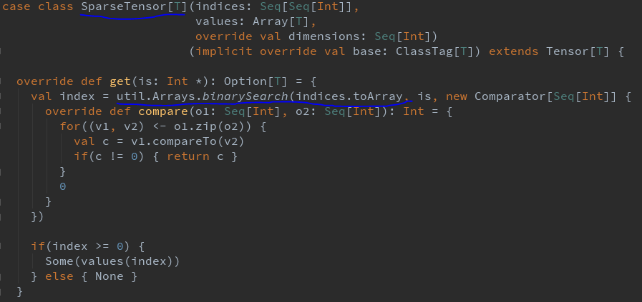
DenseVector: [0, 1.0, 0, 2.0, 0]
SparseVector:
indices: [1, 3]
values: [1.0, 2.0]
dimensions: 5
案例分享 - 搜索系统foresee服务性能优化
优化点一：XGBoostFeatureGeneratorModel算子性能优化
优化前火焰图：打开
优化后火焰图：打开
慢的原因：
features参数是一个SparseVector(稀疏向量)，查找值时需要二分查找
优化方法：
先将SparseVector转换成DenseVector(稠密向量)

Slide 21
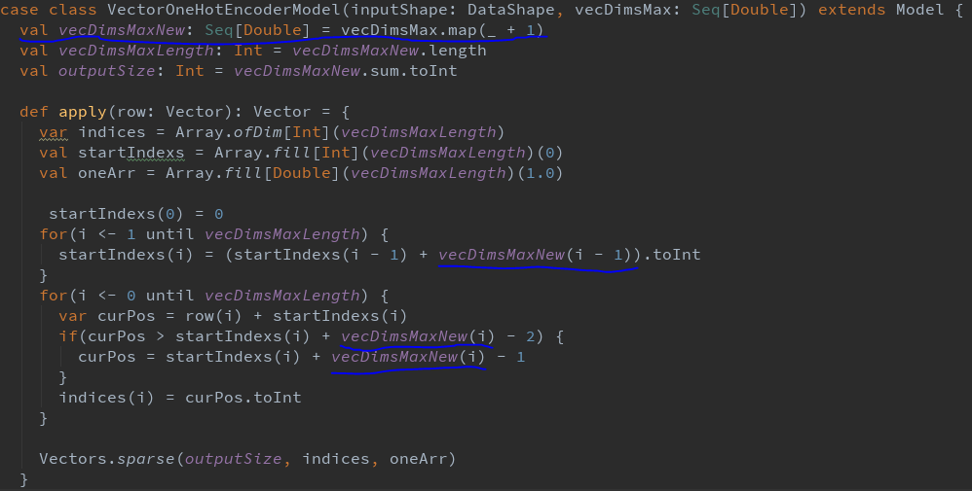
案例分享 - 搜索系统foresee服务性能优化
优化点二：VectorOneHotEncoderModel算子性能优化
优化前火焰图：打开
优化后火焰图：打开
慢的原因：
vecDimsMaxNew是一个LinkedList(链表)，查询的时间复杂度是O(n)，而且这里是在两个for循环中多次查询
优化方法：
将vecDimsMaxNew转成数组，数组查询的时间复杂度是O(1)

Slide 22
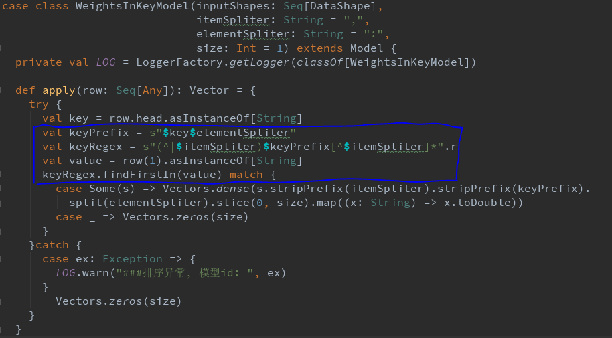
案例分享 - 搜索系统foresee服务性能优化
value字符串格式：key1:1:2:3,key2:4:5:6
优化点三：WeightsInKeyModel算子性能优化
优化前火焰图：打开
优化后火焰图：打开
慢的原因：
使用了正则表达式，正则表达式对性能有很大影响
优化方法：
不使用正则表达式，自己写方法实现查找指定key对应的value值的逻辑

Slide 23
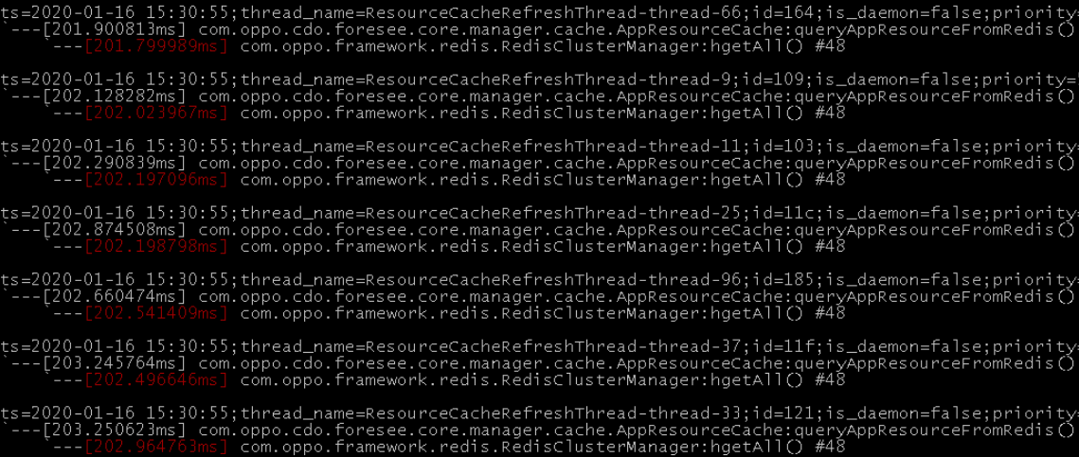
因为资源特征有进程内缓存，火焰图(打开)无法分析出这种性能问题！！
排查过程：
trace命令逐步追踪慢方法，最终定位到hGetAll方法慢；
monitor命令监控hGetAll调用耗时，证实平均RT为几十到上百毫秒；
watch命令查看hGetAll调用参数和返回值，证实字段很多且有大字段；
案例分享 - 搜索系统foresee服务性能优化
优化点四：hGetAll资源特征性能优化
慢的现象：(机器负载都不高)
服务启动时很多请求超时
服务正常运行时也有请求超时
慢的原因：
hGetAll时间复杂度是O(n)
资源的特征字段过多，有大字段
优化方法：
短期：定期清除资源特征中无用的字段
长期：改用string数据结构，数据序列化之后再存进Redis

Slide 24
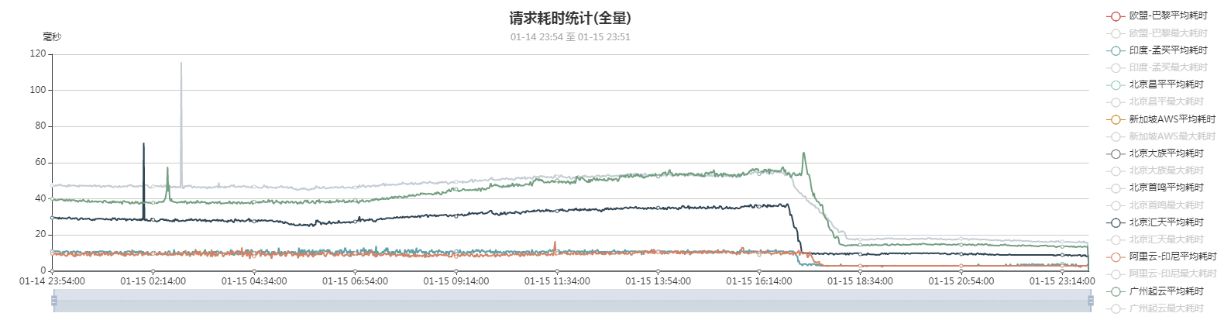
平均耗时：
国内：50MS -> 15MS
海外：10MS -> 5MS
单机QPS上限：
国内：30 -> 180
案例分享 - 搜索系统foresee服务性能优化
优化效果：

Slide 25
案例分享 - 搜索系统foresee服务性能优化
总结：
火焰图能准确定位出应用主要的性能瓶颈，但并不能定位所有性能问题，可以结合使用trace/monitor/watch；
机器学习领域，很多场景会使用SparseVector(时间换空间)，这个可能有些场景不适合，一定要注意什么时候用SparseVector，什么时候用DenseVector；
一定要清楚的知道我们使用的是什么数据结构，适用于什么场景，各个方法执行的时间复杂度，例如LinkedList的get方法时间复杂度是O(n)，而ArrayList的get方法时间复杂度是O(1)；
切忌在循环中使用正则表达式，或者一定要注意正则表达式的执行次数；
谨慎使用hGetAll方法，因为这个方法的时间复杂度是O(n)；
在高性能的场景中，尽可能提前做好服务的“预热”，比如提前将数据加载到本地内存，或者提前JIT编译好热点代码（淘宝JVM支持）；

Slide 26
Q & A

Slide 27


Slide 28
参考资料：
https://alibaba.github.io/arthas/commands.html
http://lovestblog.cn/blog/2015/09/14/javaagent/
https://tech.meituan.com/2019/11/07/java-dynamic-debugging-technology.html
https://www.ibm.com/developerworks/cn/java/j-lo-jse61/index.html
http://www.fanyilun.me/2017/07/18/%E8%B0%88%E8%B0%88Java%20Intrumentation%E5%92%8C%E7%9B%B8%E5%85%B3%E5%BA%94%E7%94%A8/
https://juejin.im/post/5e0acd425188253a8a7d352c#heading-4

